Slide 1

3 Décembre 2021
Pour retrouver le programme de MESH 2021 : www.club-hernie-mesh.com onglet Programme

Slide 2
Jean-François GILLION
Président du Club Hernie

Slide 3


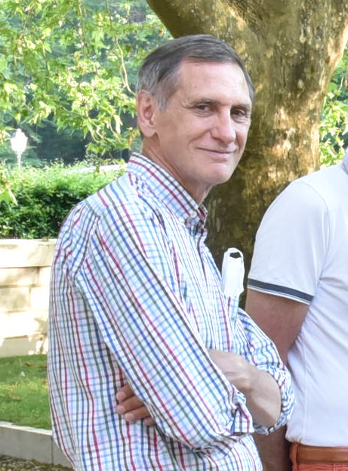
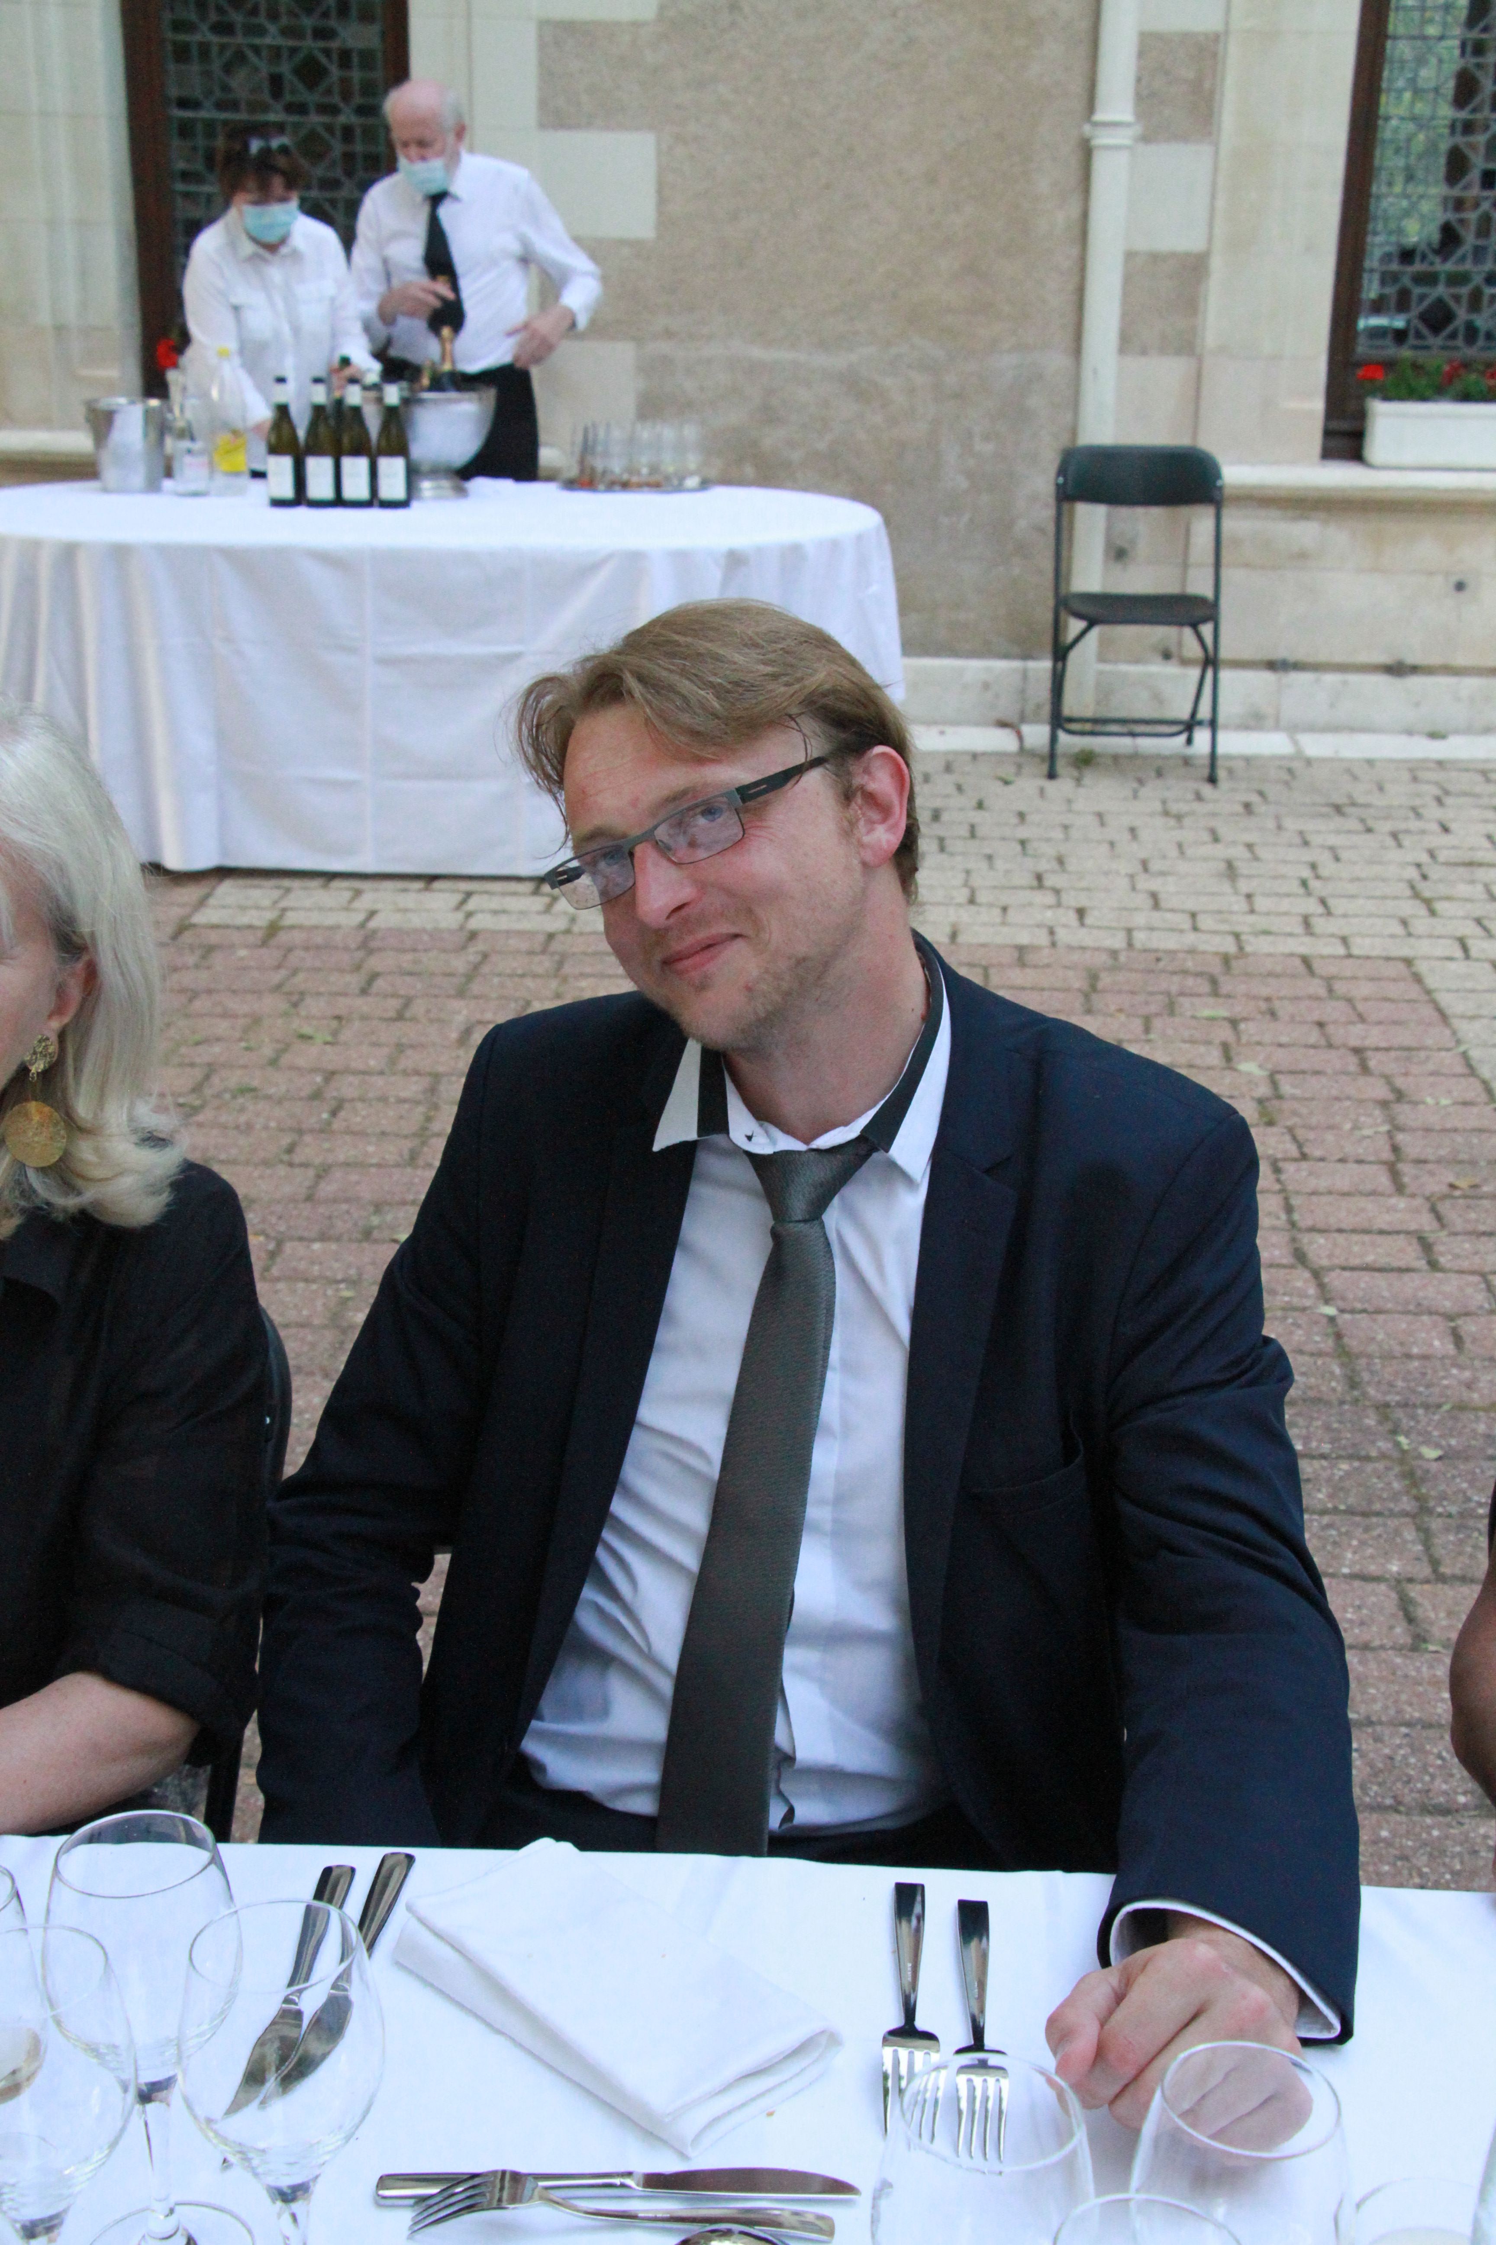
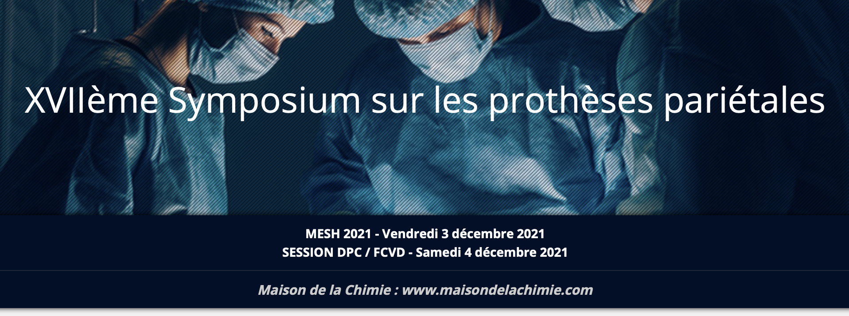

XXXXXX
MESH 2021 = FRANCO - français
(Covid + alignement des planètes /Dream team)
Notes:
MESH 2021 s’annonce également comme un succès
Pas uniquement du au sourire des deux co-présidents (quoique)
Collègues sevrés de présentiel, effet DIU, peu de communications en anglais ?
Quasi franco-français (anticipation de difficultés de déplacement de nos amis européens, qui se vérifie ...)

Slide 4
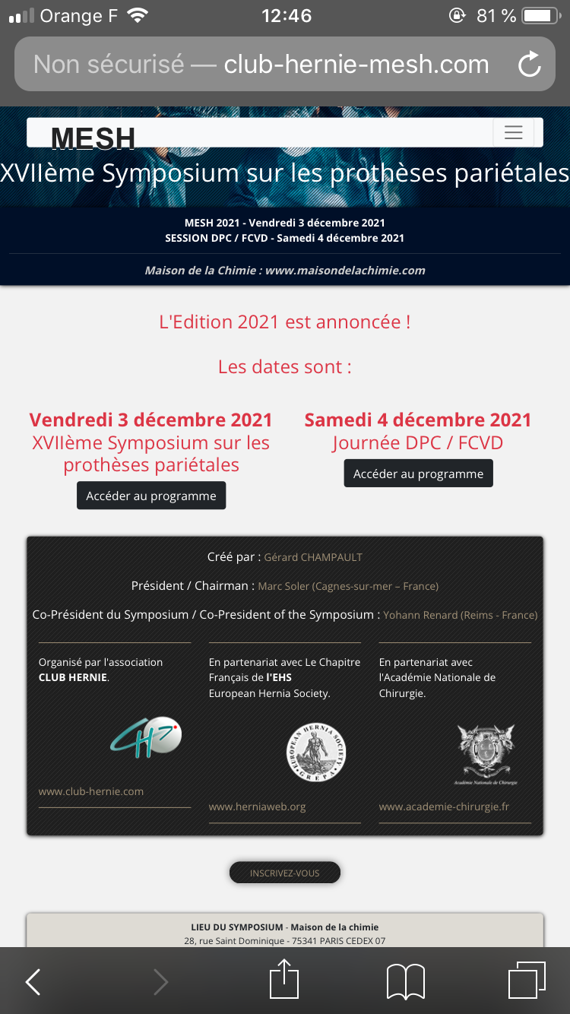
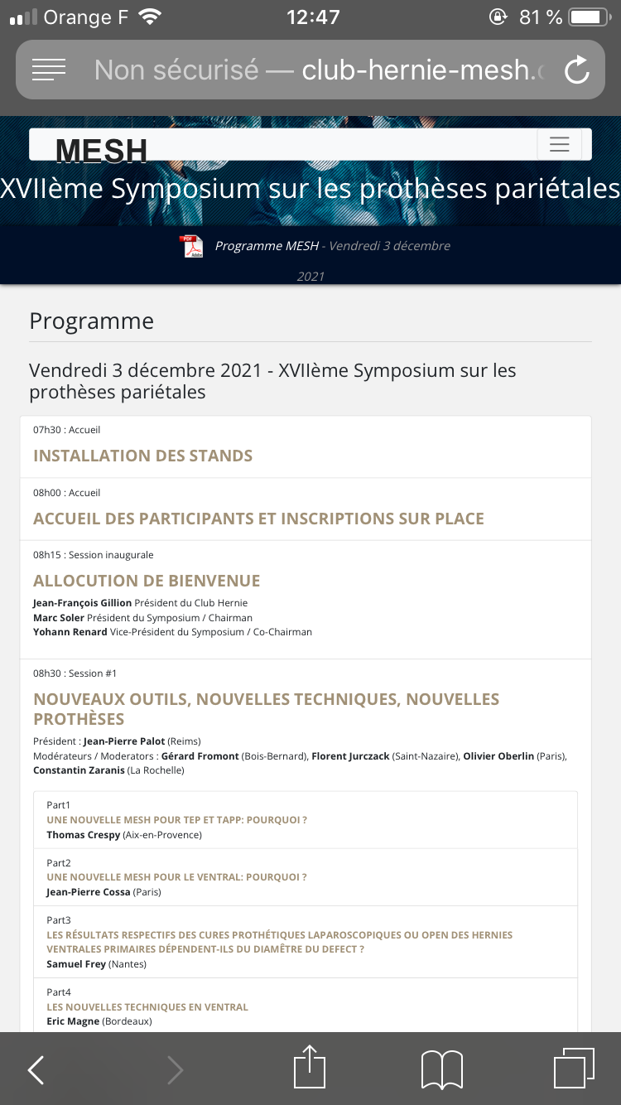
XXXXXX
MESH 2021 = ECO
Écologique / économe : zéro papier -----------------------------------------prg sur club-hernie-mesh.com
Notes:
MESH 2021 s’annonce également comme un succès
Pas uniquement du au sourire des deux co-présidents (quoique)
Collègues sevrés de présentiel, effet DIU, peu de communications en anglais ?
Quasi franco-français (anticipation de difficultés de déplacement de nos amis européens, qui se vérifie ...)

Slide 5
Marc SOLER
Président du Symposium

Slide 6
Yohann RENARD
Vice-Président du Symposium
Co-Chairman

